Slide 1
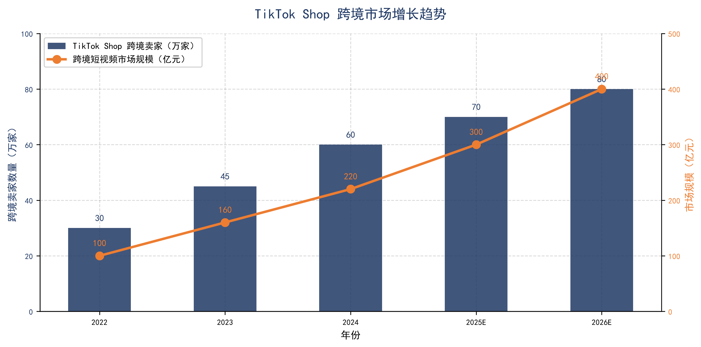
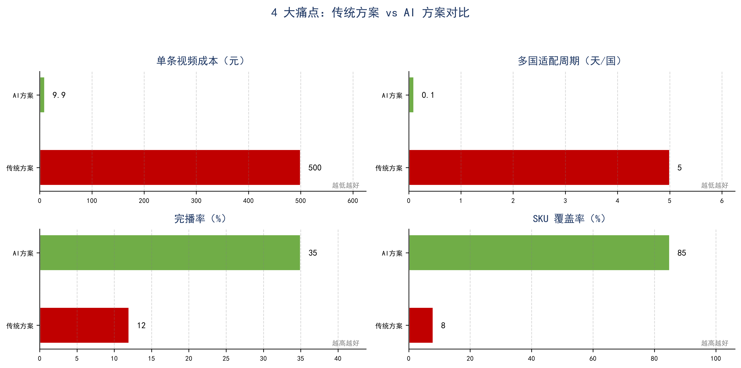
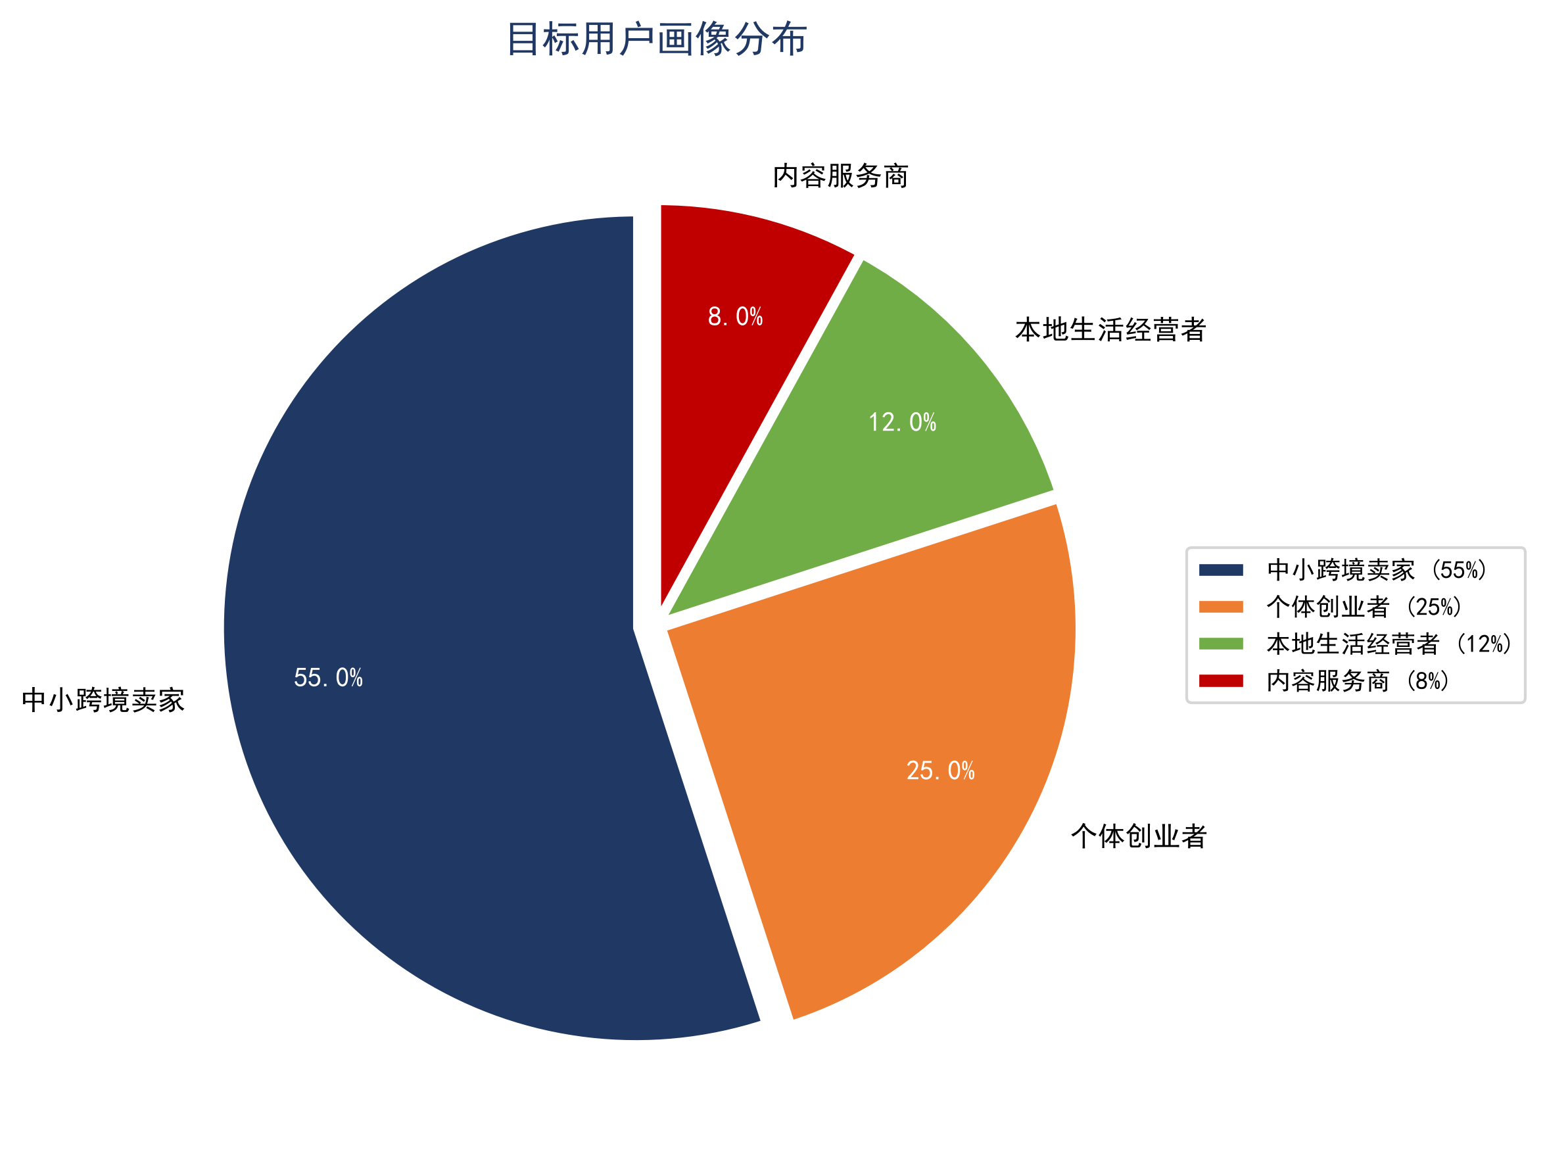
TikTok Shop 跨境卖家的视频生产困境
1 / 5
50-80 万
250-400 亿
98%
跨境卖家规模
视频制作年支出（元）
成本降低
TikTok Shop 跨境短视频 AI 本地化 Agent
Solo · 冯亦根

Slide 2
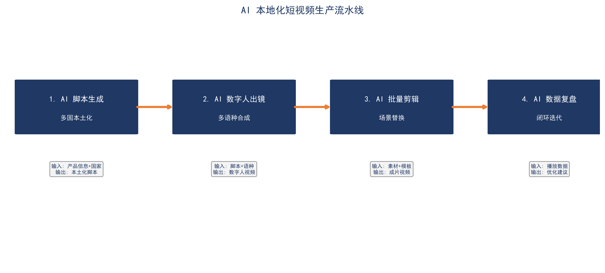
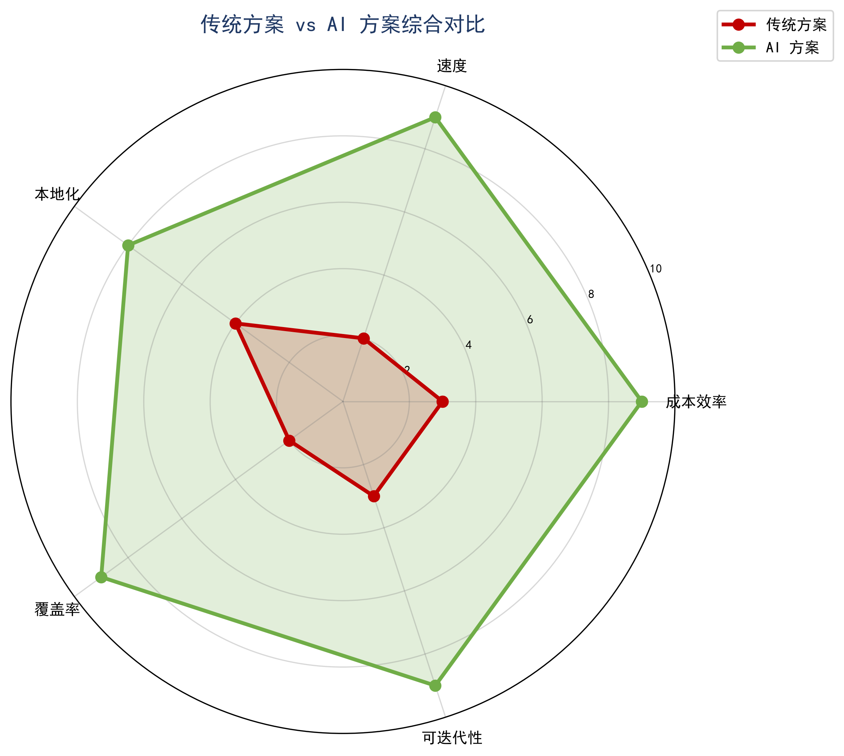
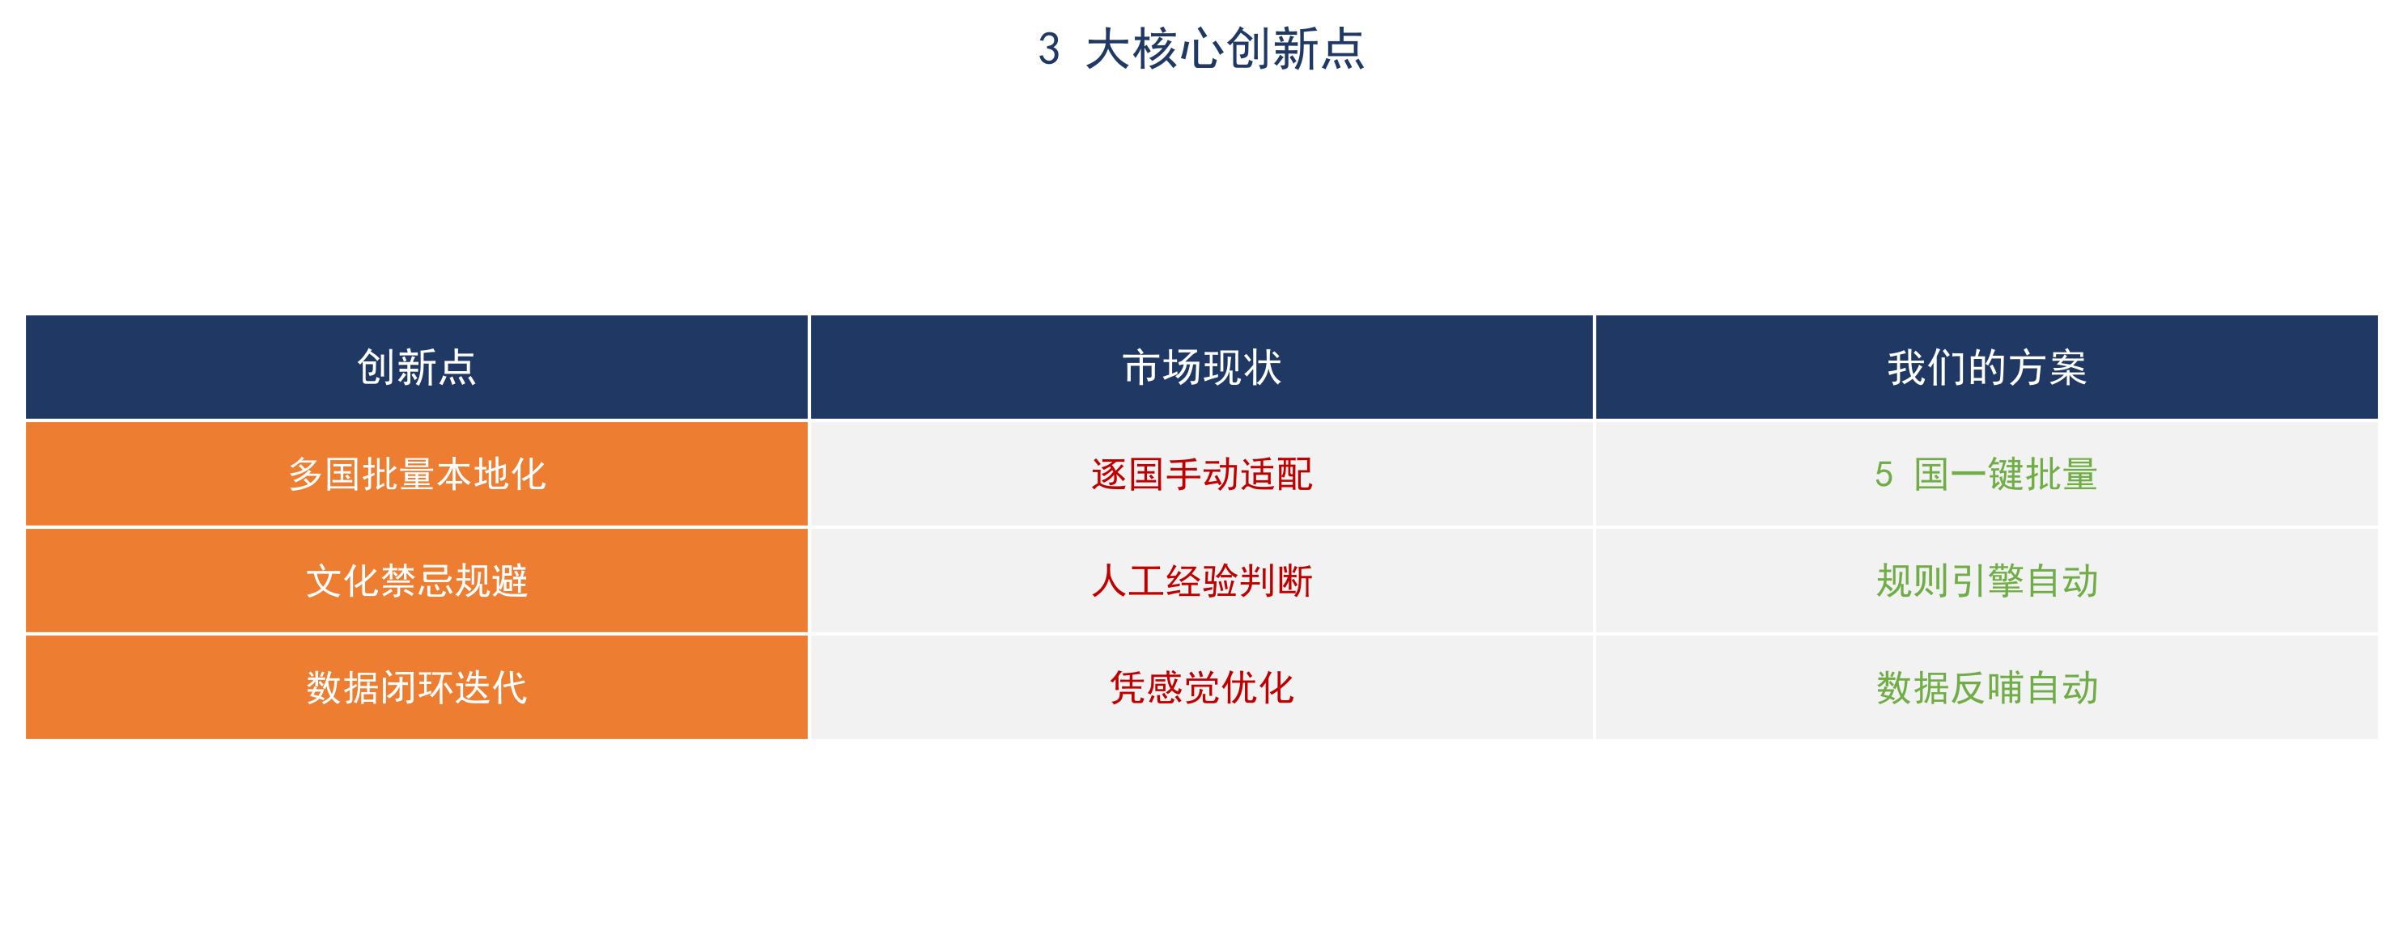
AI 本地化短视频生产流水线
2 / 5
多国批量本地化 · 文化禁忌自动规避 · 数据反哺闭环迭代
TikTok Shop 跨境短视频 AI 本地化 Agent
Solo · 冯亦根

Slide 3
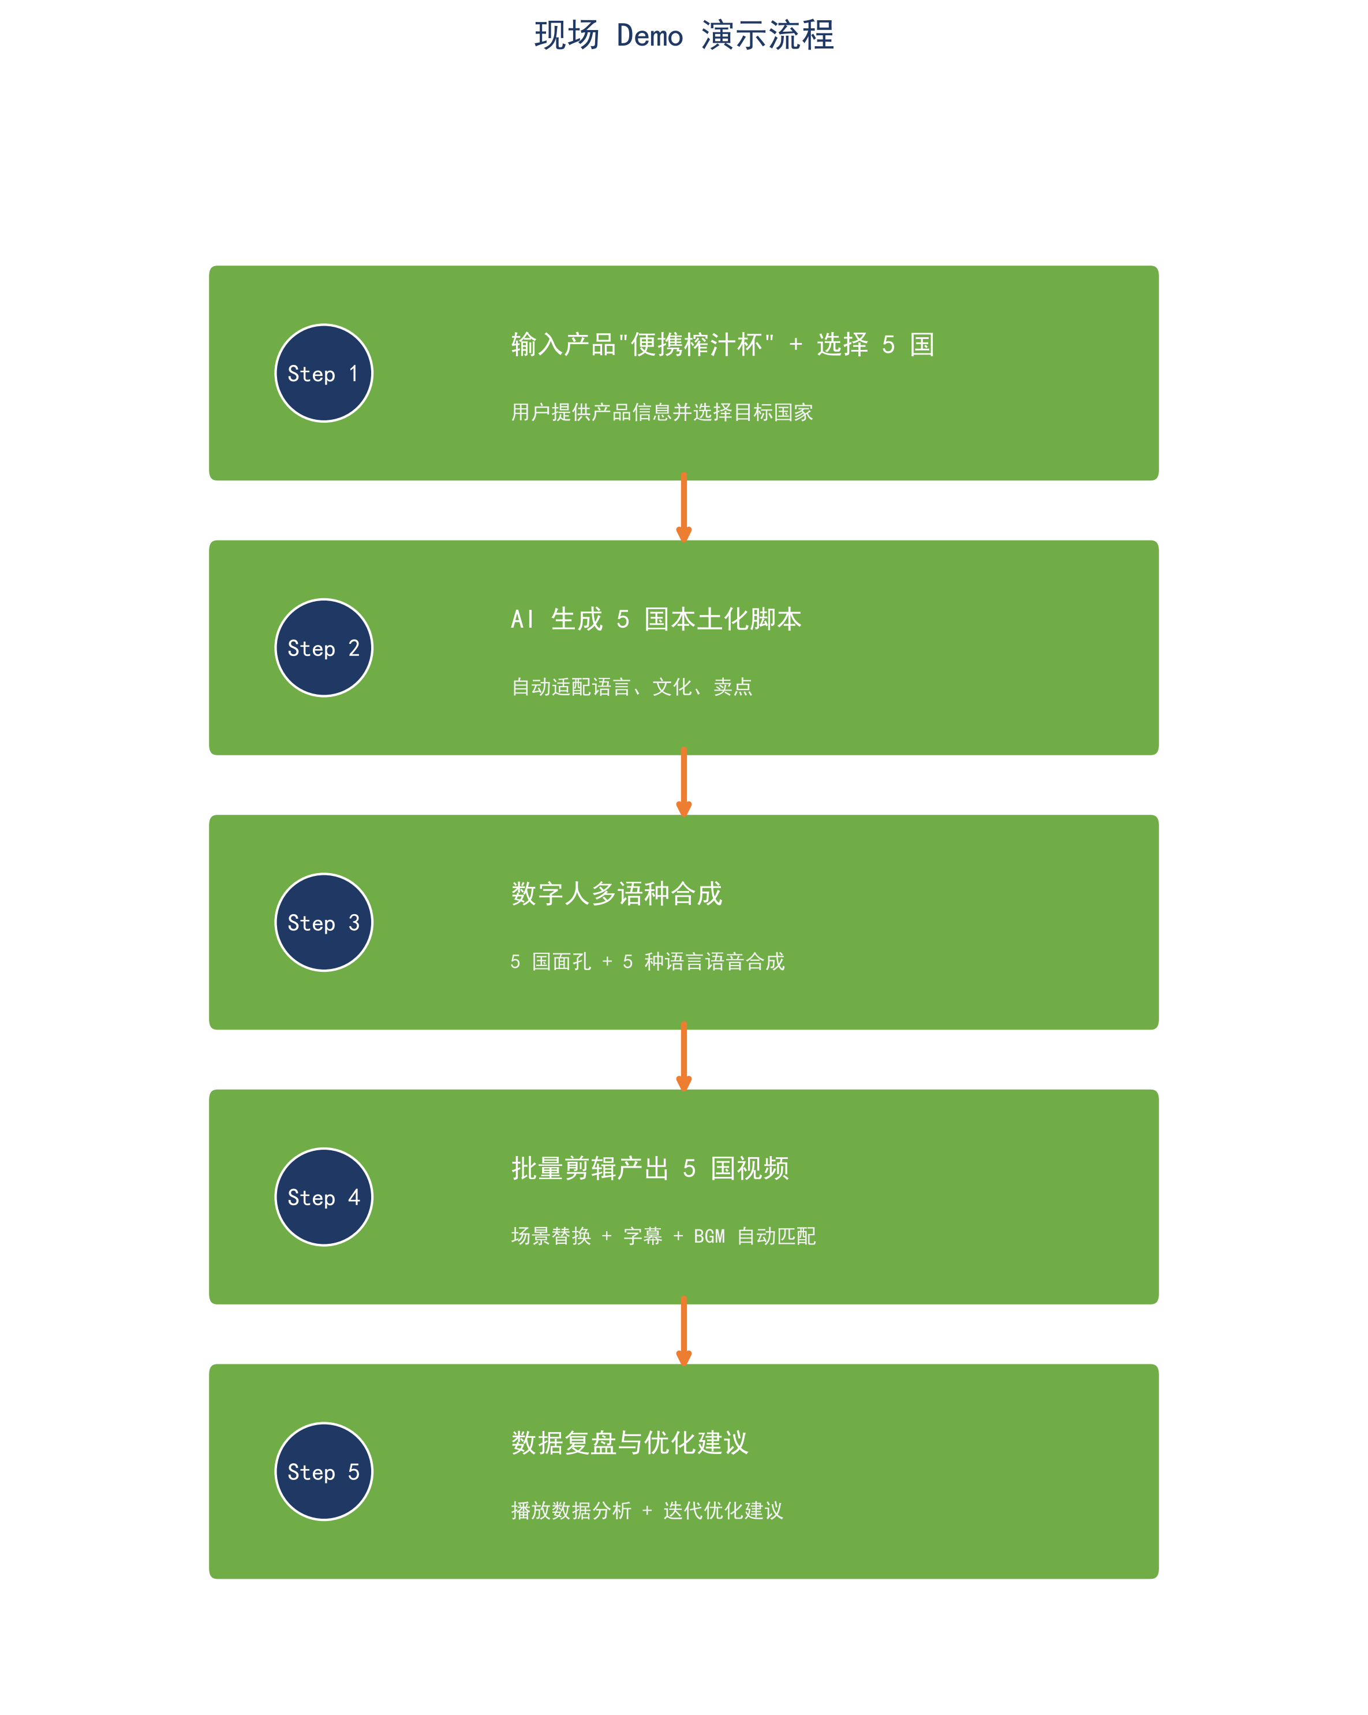
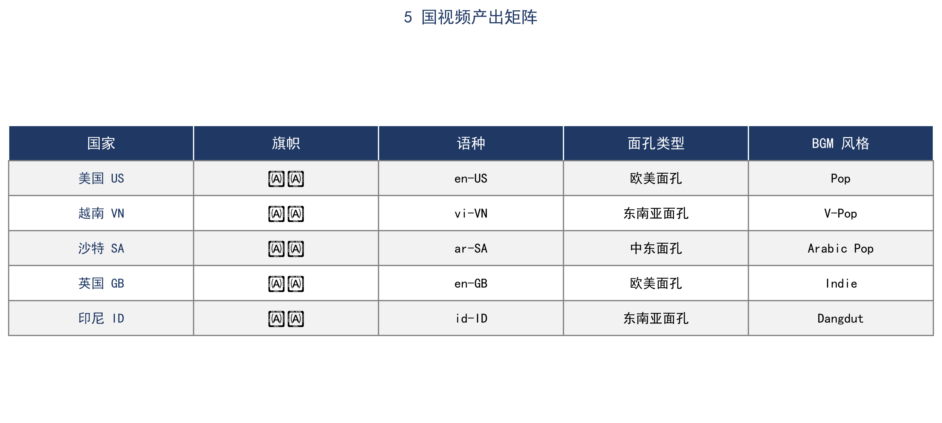
现场 Demo 演示
3 / 5
5 国视频产出矩阵
MCP: open.hirebox.cn/mcp/65_my-agent_4Dsd7ZgAud4 · 响应 0.589s · 6 工具全部可用
TikTok Shop 跨境短视频 AI 本地化 Agent
Solo · 冯亦根

Slide 4
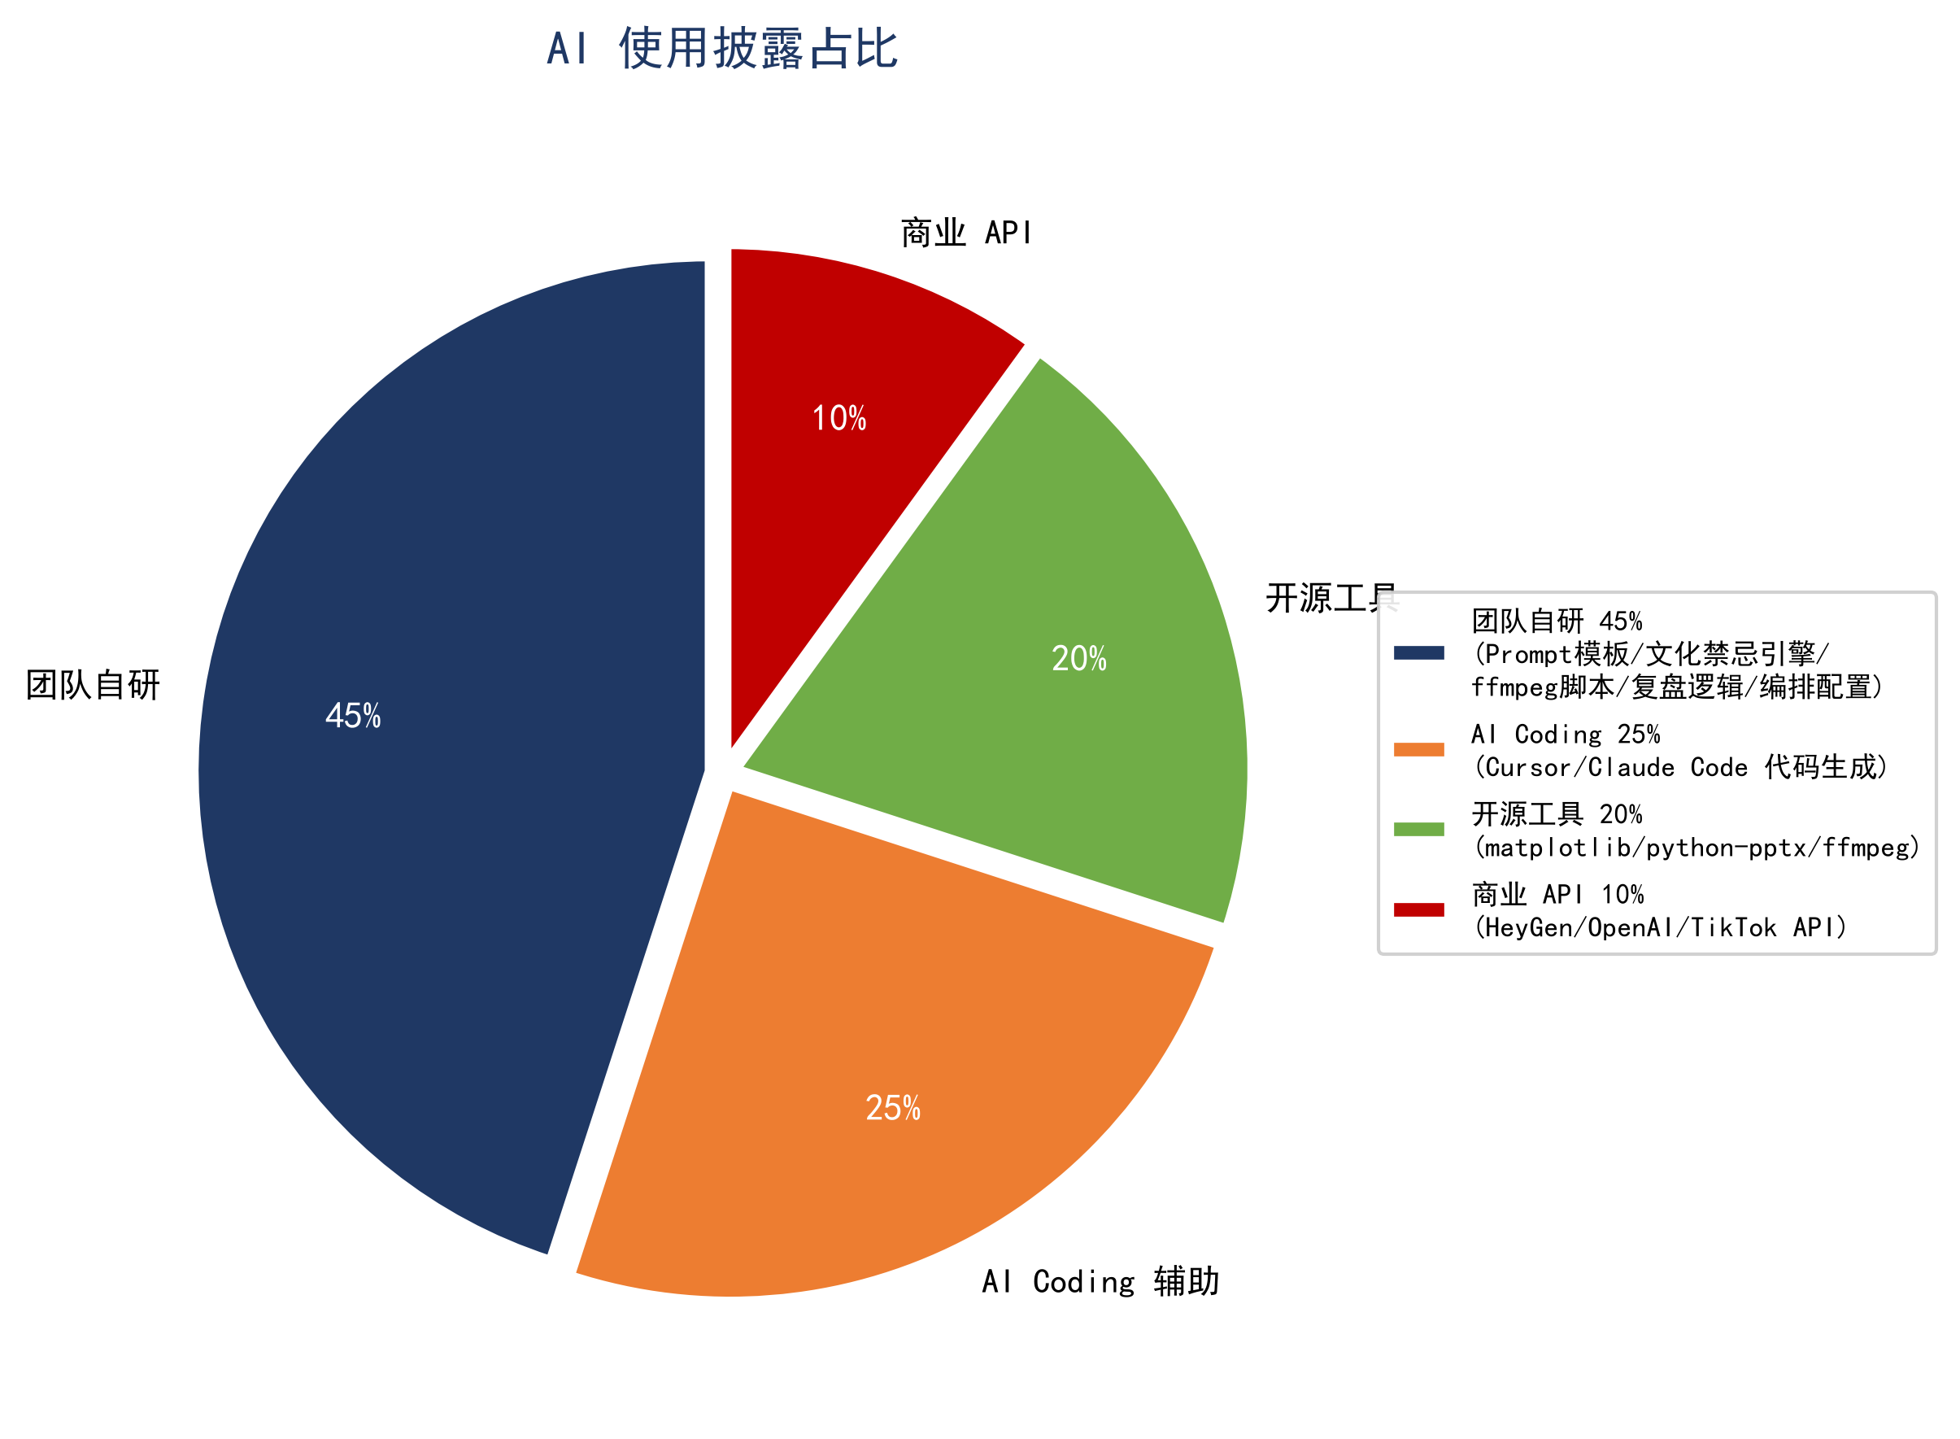
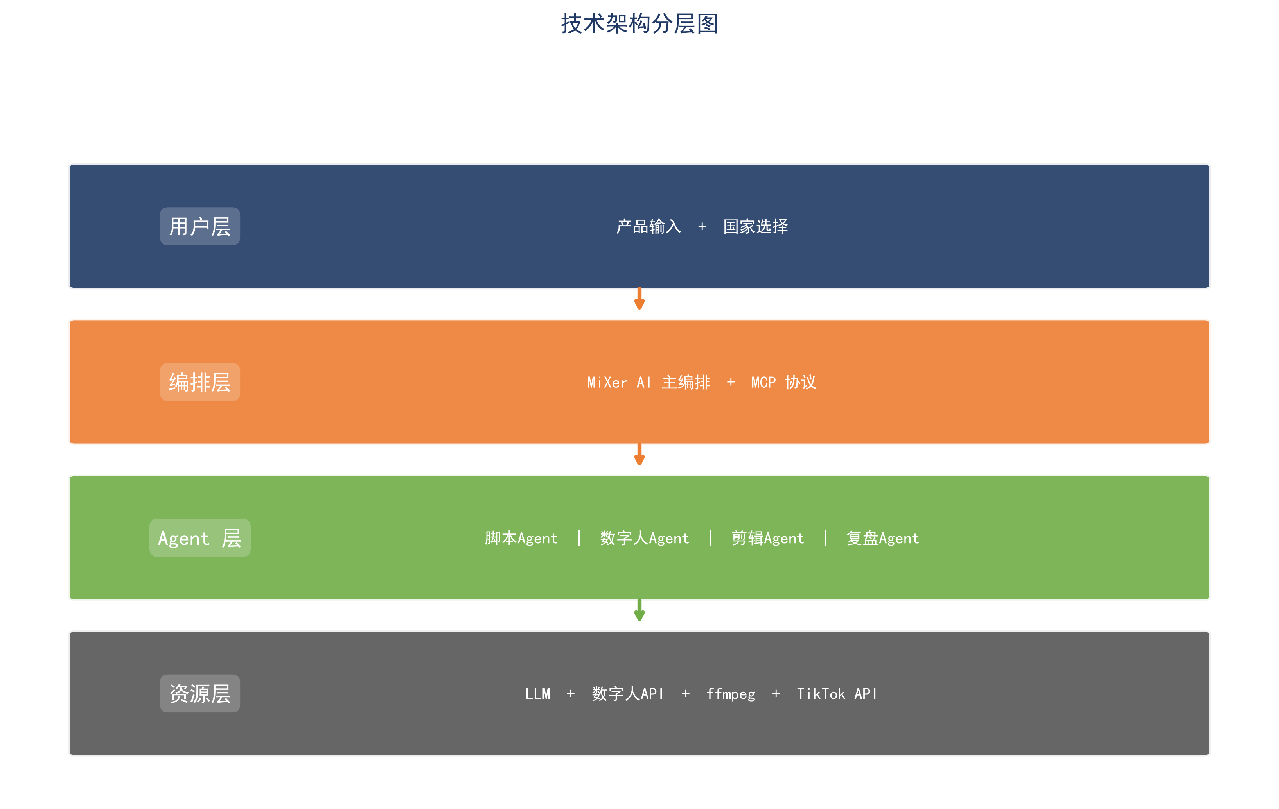
技术架构与 AI 使用披露
4 / 5
核心技术栈
• MiXer AI — Agent 主编排
• MCP — 模型上下文协议
• GPT-4 — 脚本生成 / 数据复盘
• HeyGen — 多语种数字人合成
• ffmpeg — 批量剪辑 / 字幕 BGM
• python-pptx — 路演物料生成
• matplotlib — 数据可视化
AI 技术评分：100 / 100 · A 级
TikTok Shop 跨境短视频 AI 本地化 Agent
Solo · 冯亦根

Slide 5
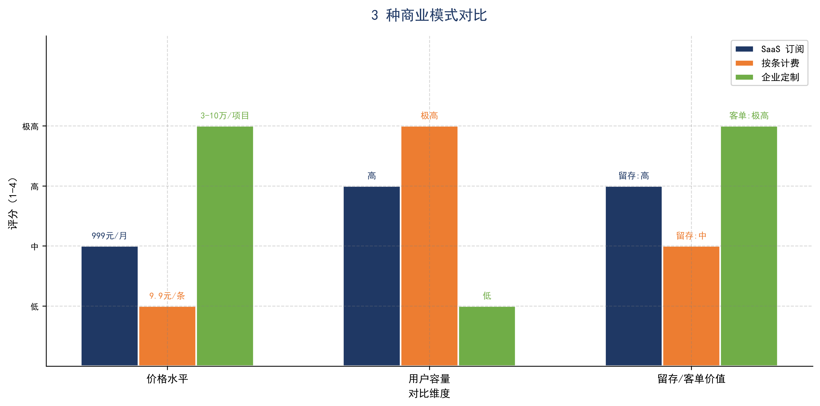
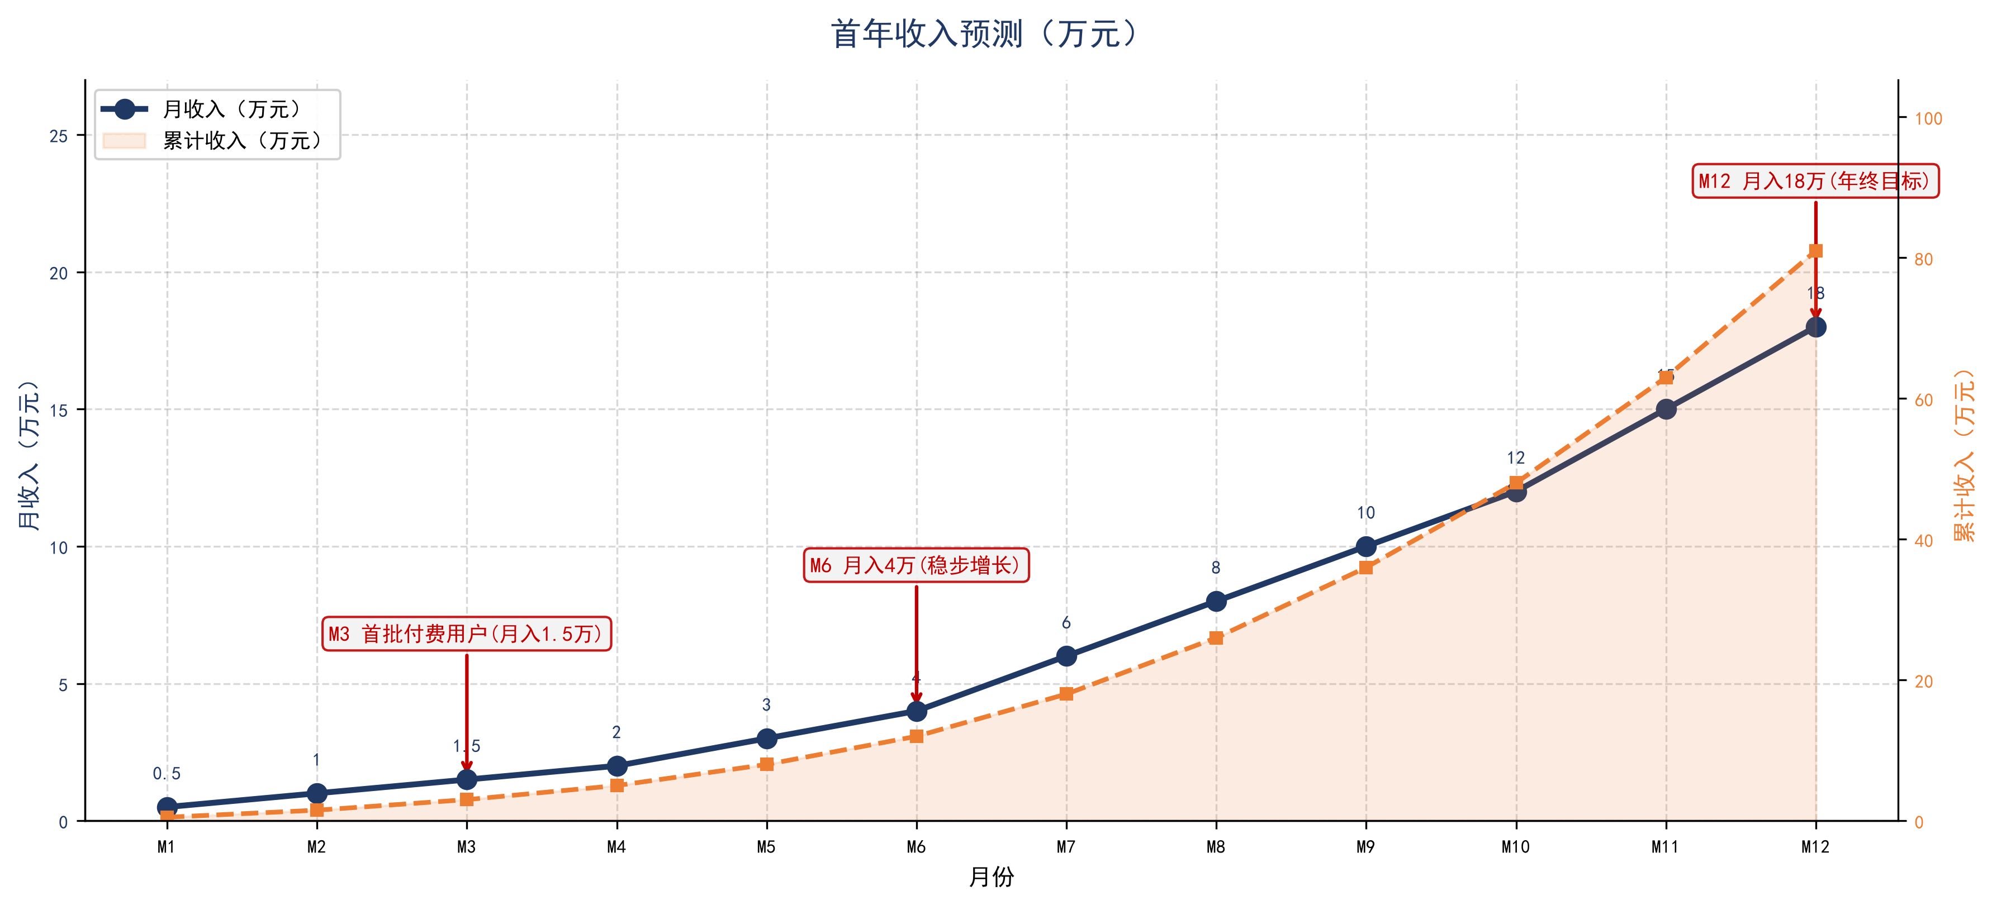
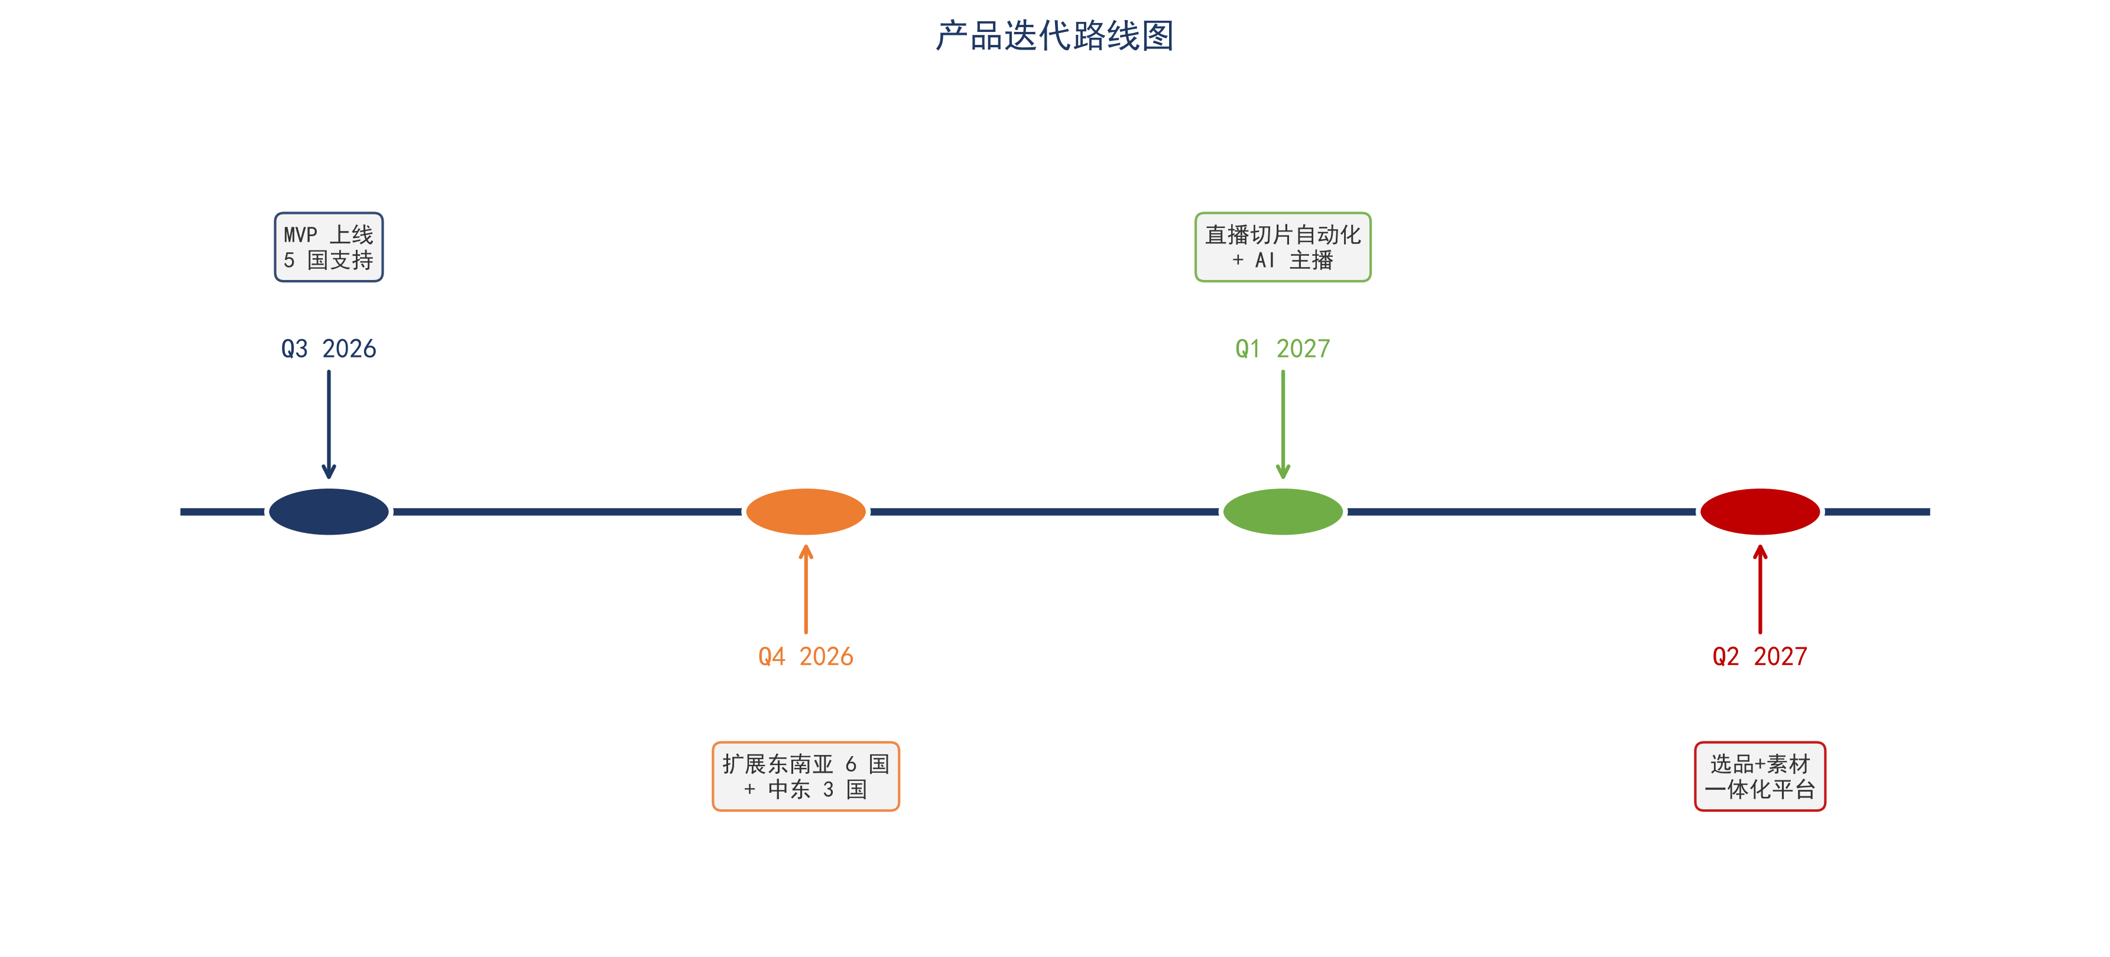
商业化路径与收入预测
5 / 5
50-100 万
3 种
Q3
首年收入（元）
商业模式
MVP 上线
TikTok Shop 跨境短视频 AI 本地化 Agent
Solo · 冯亦根

